Slide 1
Растения и животные красной книги РФ
Выполнила: Падукова Ольга
Ученица 11 «Б» класса
2013г.

Slide 2
Строение
В Красной книге Российской Федерации приняты шесть категорий редкости популяций по степени угрозы их исчезновения: 0 - вероятно исчезнувшие, 1 - находящиеся под угрозой исчезновения, 2 - сокращающиеся в численности, 3 - редкие, 4 - неопределенные по статусу, 5 - восстанавливаемые и восстанавливающиеся.

Slide 3
Красные книги бывают различного уровня :
международные,
национальные
региональные.

Slide 4
Было выпущено два издания Красной книги СССР:
Красная книга СССР (1-е издание, 1978 года)
Красная книга СССР (2-е издание, 1984 года)
Красная книга Российской Федерации вышла в свет в 2001 году. Она представляет собой 860 страниц текста, иллюстрирована цветными изображениями всех занесенных в неё животных и картами их ареалов.

Slide 5
Почему же Красную книгу назвали «красной»?
Как известно, красный цвет – это запрещающий цвет:
ОСТАНОВИСЬ!
СТОП!
НЕ ГУБИ!
ДАЛЬШЕ ТАК НЕЛЬЗЯ!
Красный цвет – сигнал тревоги и опасности, сигнал SOS! Этот сигнал нам подают животные и растения. Книгу назвали «Красной книгой», чтобы привлечь внимание людей.
В Красную книгу попадают растения и животные, которые существовали не одно тысячелетие, а в настоящее время, по вине человека, исчезают с лица Земли.

Slide 6
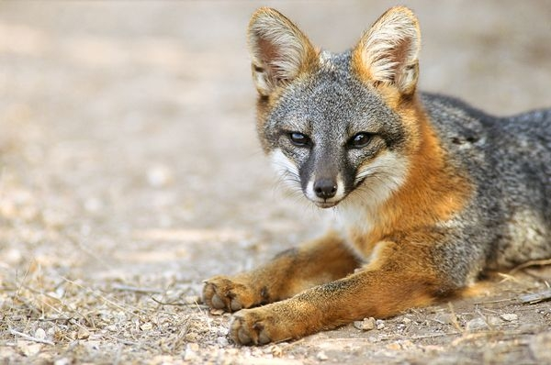
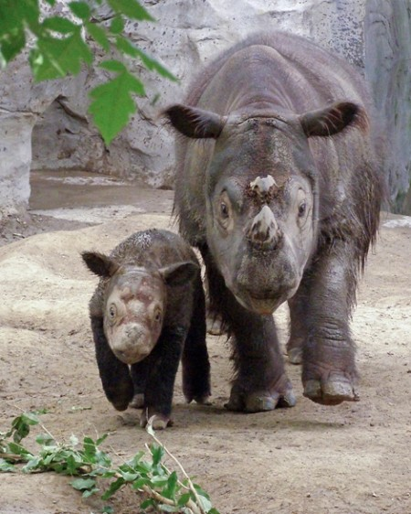
Животные

Slide 7
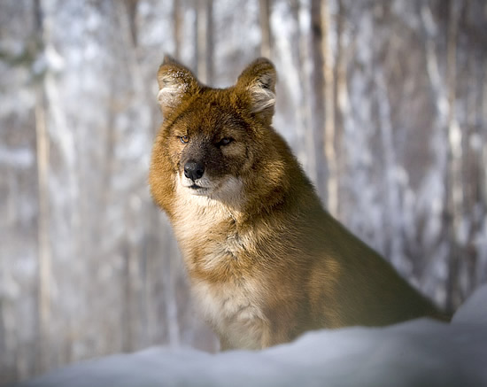
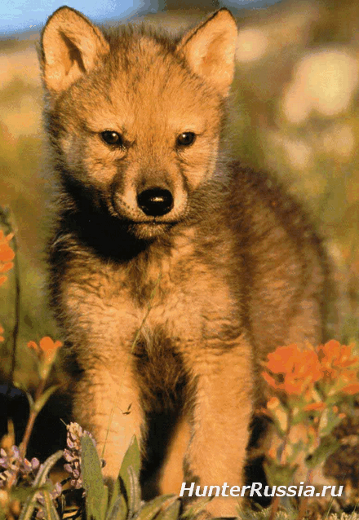
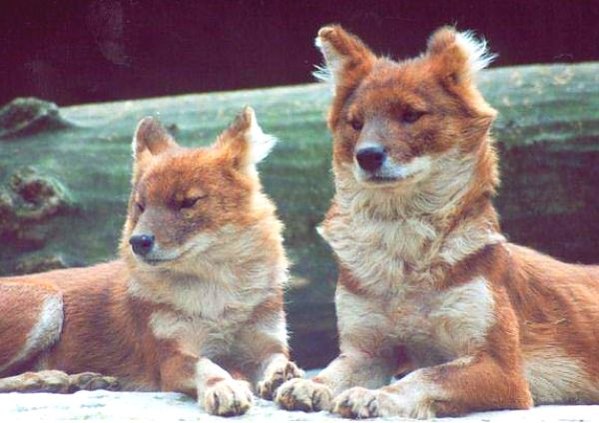
КРАСНЫЙ ГОРНЫЙ ИЛИ ЦЕНТРАЛЬНО-АЗИАТСКИЙ ВОЛК

Slide 8
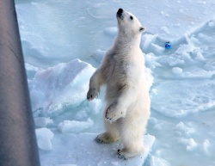
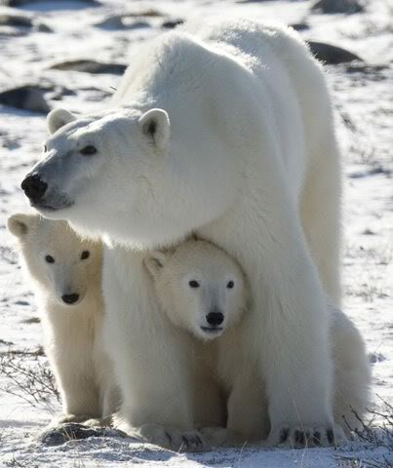
БЕЛЫЙ МЕДВЕДЬ
Видео

Slide 9
Черный журавль

Slide 10
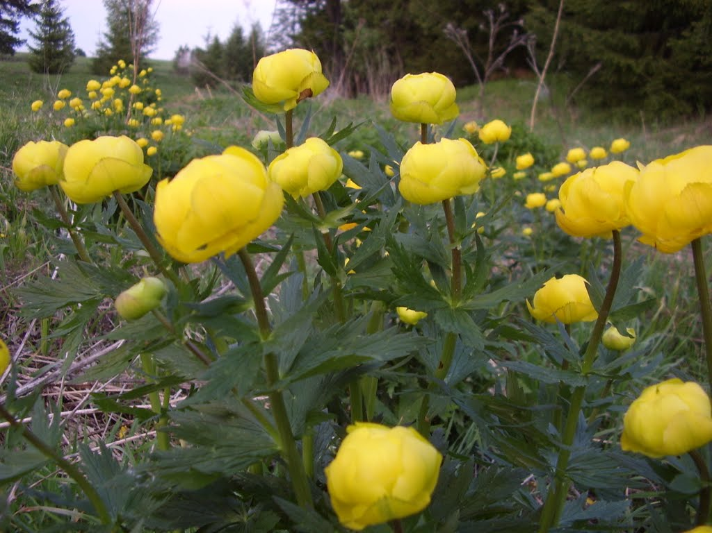
Растения (УР)
Купальница европейская (видео + текст)

Slide 12
В Красной книге Российской Федерации собраны множество животных и растений, которые на данный период находятся под угрозой исчезновения.
В своей презентации я показала лишь несколько из них.

Slide 13
Спасибо за внимание

